Slide 1
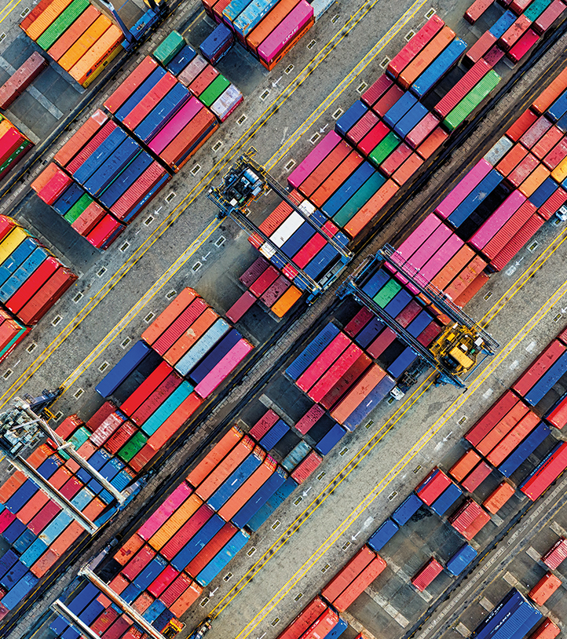
Platební a dodací podmínky
Ondřej Částek
castek@econ.muni.cz

Slide 2
Kdy a kde:
vlastnické právo ke zboží
odpovědnost (pojištění)
péče o zásilku
zodpovědnost za placení a zařizování změn
platba za zboží
Notes:
3. např. hospodářská zvířata - krávy, prasata atd.

Slide 3
Podmínky prodeje
Náklady produktu (cena)
Riziko fyzické ztráty
Náklady na přepravu
Příslušnost: Incoterms
Notes:
1. Ne příliš nízké - dumping, ne příliš vysoké - "únik tvrdé měny", dovozní cla a další poplatky: záleží na tom, odkud zboží pochází.
2. Krádež (vysoká hodnota), rozbití (křehké), napadení (hmyz), infekce (bakterie, viry), rez a oxidace, promáčknutí a poškrábání, rozmrazení a zkažení, citlivost na teplo a vlhkost, zpoždění (sezónní zboží), úmyslné poškození.
nebezpečí způsobená člověkem (vedle krádeže, úmyslného potopení a poškození): válka, občanské nepokoje (= veřejné protesty/nepokoje), stávky, nedbalost, pirátství, srážka, potopení, požár.
I s dobrým pojištěním nastanou nepříjemnosti: ztráta času atd.
3. a) přeprava: vnitrostátní od dveří ke dveřím, mezinárodní se stává také standardem, outsourcing, je třeba rozhodnout, kdo zaplatí jakou část přepravy.
b) usnadnění pohybu: dokumentace - dovozní a vývozní dokumenty, licence, povolení, prohlášení. Kde a kdy je třeba předložit.
4. komplikované soudní spory, aplikace mezinárodního práva

Slide 4
Příklady cel
Clo uplatňované na třetí země: Jedná se o standardní clo uplatňované na zboží dovážené ze zemí mimo EU. Například elektronika dovážená ze Spojených států může podléhat zvláštní celní sazbě.
Antidumpingová cla: Jedná se o dodatečná cla uvalená na dovozy, u nichž se předpokládá, že jejich cena je nižší než „normální“ hodnota. Například na některé ocelové výrobky z Číny byla uvalena antidumpingová cla na ochranu výrobců v EU.

Slide 5
Příklady cel
Výrobek: Jízdní kola
Tarifní kód: 8712 00 30
Celní sazba: 14%
Na jízdní kola dovážená do EU ze zemí mimo EU se vztahuje 14% clo .¹

Slide 6
Příklady cel
8. října 2024, aktualne.cz
Čína změnila postoj. Uvalí prozatímní clo až 39 procent na dovoz brandy z Evropské unie
Čína zavede prozatímní antidumpingové clo ve výši 30,6 až 39 % na dovoz brandy z Evropské unie. Oznámilo to dnes čínské ministerstvo obchodu.

Slide 7
Příklady kvót
Celní kvóty: Tyto kvóty umožňují dovoz určitého množství zboží se sníženou celní sazbou. EU má například celní kvóty na zemědělské produkty, jako je cukr a hovězí maso, které umožňují dovoz určitého množství za nižší clo.
Preferenční celní kvóty: V rámci obchodních dohod poskytuje EU snížené celní sazby pro určitý objem zboží z určitých zemí. Například v rámci dohody EU-Mercosur existují kvóty na dovoz hovězího masa z jihoamerických zemí.
Autonomní celní kvóty: Tyto kvóty jsou stanoveny pro suroviny nebo polotovary, které nejsou v EU dostatečně dostupné. V rámci těchto kvót se mohou dovážet například některé chemické látky a průmyslové komponenty na podporu průmyslu EU.

Slide 8
Příklady kvót
Výrobek: Hovězí maso
Celní kvóta: V rámci systému celních kvót EU (TRQ) lze určité množství hovězího masa dovážet se sníženou celní sazbou.
Podrobnosti o kvótách: EU například povoluje roční kvótu 45 000 tun vysoce kvalitního hovězího masa, které se dováží se sníženou celní sazbou .¹
Množství, která tuto kvótu překračují, podléhají vyšším celním sazbám. Tento systém pomáhá řídit nabídku hovězího masa na trhu EU a zároveň podporuje místní producenty.

Slide 9
Příklady dumpingových cen
V současné době (rok 2024) je několik výrobků prověřováno z důvodu možného dumpingu na trhu EU. Zde je několik příkladů:
Výrobky pro automobilový průmysl: Objevily se obavy, že některé automobilové díly a vozidla z Číny jsou prodávány za ceny nižší, než je reálná tržní hodnota .¹
Kovy: Různé kovové výrobky, včetně oceli a hliníku, jsou často vyšetřovány kvůli dumpingu, zejména ze zemí, jako je Čína .¹
Chemikálie: Na určité chemické látky, jako je polyethylentereftalát (PET), byla uvalena antidumpingová cla na ochranu průmyslových odvětví EU .²
Cílem těchto šetření je zajistit spravedlivou hospodářskou soutěž a chránit průmyslová odvětví EU před nekalými cenovými praktikami.

Slide 10
Podmínky prodeje
Náklady produktu (cena)
Riziko fyzické ztráty
Náklady na přepravu
Příslušnost: Incoterms
Notes:
1. Ne příliš nízké - dumping, ne příliš vysoké - "únik tvrdé měny", dovozní cla a další poplatky: záleží na tom, odkud zboží pochází.
2. Krádež (vysoká hodnota), rozbití (křehké), napadení (hmyz), infekce (bakterie, viry), rez a oxidace, promáčknutí a poškrábání, rozmrazení a zkažení, citlivost na teplo a vlhkost, zpoždění (sezónní zboží), úmyslné poškození.
nebezpečí způsobená člověkem (vedle krádeže, úmyslného potopení a poškození): válka, občanské nepokoje (= veřejné protesty/nepokoje), stávky, nedbalost, pirátství, srážka, potopení, požár.
I s dobrým pojištěním nastanou nepříjemnosti: ztráta času atd.
3. a) přeprava: vnitrostátní od dveří ke dveřím, mezinárodní se stává také standardem, outsourcing, je třeba rozhodnout, kdo zaplatí jakou část přepravy.
b) usnadnění pohybu: dokumentace - dovozní a vývozní dokumenty, licence, povolení, prohlášení. Kde a kdy je třeba předložit.
4. komplikované soudní spory, aplikace mezinárodního práva

Slide 11
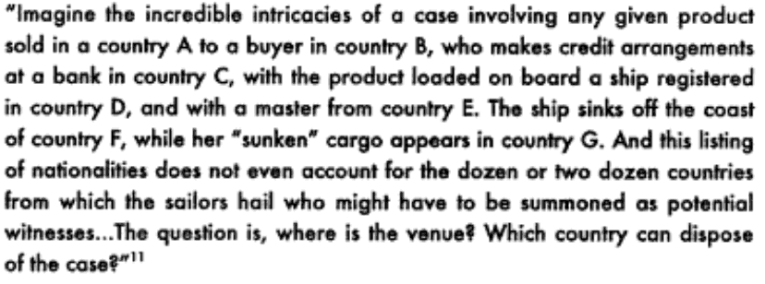
Příklad

Slide 12
Incoterms: prodejní podmínky (vydání 2020, okopírováno z Wiki)
Doložky pro všechny druhy přepravy
EXW (Ex Works) – ze závodu (ujednané místo dodání)
Nejkratší dodací parita, u které má prodávající minimální povinnosti. Jeho jedinou povinností je dát zboží k dispozici kupujícímu ve svém závodě, není tedy zodpovědný ani za jeho nakládku na dopravní prostředky kupujícího. Kupující je povinen obstarat veškeré formality spojené s vývozem zboží ze země a nese veškeré náklady a rizika od okamžiku obdržení zboží.^{[2]} Z důvodu délky parity je možné její doplnění, například na EXW loaded. Podle té je prodávající zodpovědný za nakládku zboží.
FCA (Free Carrier) – vyplaceně dopravci (ujednané místo dodání)
Prodávající splní své povinnosti dodáním celně odbaveného zboží pro vývoz dopravci, kterého určil kupující, na sjednané místo. Toto místo dodání je rozhodující pro určení odpovědnosti za nakládku zboží. Pokud dochází k dodávce v místě objektu prodávajícího, zodpovídá za nakládku prodávající. Pokud ale k dodávce dochází v jakémkoli jiném místě, prodávající za nakládku odpovědný není. V případě, že kupující jmenuje k převzetí zboží jinou osobu než dopravce, splní prodávající své povinnosti dodáním zboží této osobě.^{[2]}
Notes:
EXW - dává jasně najevo, že tento termín je vhodný pouze pro vnitrostátní obchod a není již vhodný pro vývoz, protože kupující je odpovědný za vývozní odbavení v zemi prodávajícího. Je zřejmé, že s moderními bezpečnostními obavami je to téměř nemožné.

Slide 13
Incoterms: prodejní podmínky
CPT (Carriage Paid To) – přeprava placena do (ujednané místo určení)
Prodávající vyřizuje formality spojené s vývozem zboží a formality nutné pro přepravu přes tranzitní země. Dále vybírá dopravce, uzavírá s ním přepravní smlouvu a hradí výlohy spojené se zbožím až do místa určení. Zboží dodává dopravci nebo jiné osobě jmenované prodávajícím na sjednané místo, pokud bylo nějaké dohodnuto smluvními stranami. Při realizaci přepravy je možné využít i více druhů dopravy. Rizika přecházejí dříve než výlohy, a to v momentě předání zboží prvnímu dopravci. Kupující nese nebezpečí ztráty a poškození zboží i jakékoli dodatečné náklady vzniklé po dodání zboží dopravci. Dovozní licenci či jiné povolení a všechny formality spojené s dovozem zboží zajišťuje kupující. Použití této doložky je tak výhodné při obchodování s rizikovějšími teritorii.^{[2]}
CIP (Carriage and Insurance Paid to) – přeprava a pojištění placeno do (ujednané místo určení)
Doložka je podobná jako CPT, rozdíl je v přepravním pojištění, které musí na vlastní náklady obstarat prodávající. Toto pojištění kryje rizika od bodu dodání až do jmenovaného místa určení. Pojištění musí být sjednáno u pojišťovny dobré pověsti a prodávající je povinen předat kupujícímu pojistku či jiný doklad potvrzující pojistné krytí, jež opravňuje kupujícího nebo jinou zainteresovanou osobu nárokovat náhradu škody u pojišťovny (pojistitele). Pokud není dohodnuto jinak, pojistí prodávající zboží v souladu s minimálním rozsahem pojistného krytí. Zboží má být pojištěno minimálně tak, aby krylo cenu sjednanou v kupní smlouvě zvýšenou o 10 % (tj. na 110 %) a pojistka má být sjednána v měně kontraktu. Využití doložky je vhodné u moderních způsobů přepravy, např. u kontejnerové nebo roll-on/roll-off.^{[3]}

Slide 14
Incoterms: prodejní podmínky
DAP (Delivered At Place) – s dodáním do určitého místa
Doložka je určena pro všechny druhy přepravy včetně přepravy kombinované. Výlohy a rizika přecházejí z prodávajícího na kupujícího ve sjednaném místě. Prodávající splní dodání zboží v momentě jeho předání kupujícímu na příchozím dopravním prostředku a připravené k vykládce. Náklady spojené s vykládkou zboží nese kupující. Pokud ale byly v přepravní smlouvě zahrnuty i náklady spojené s vykládkou zboží v místě určení, není prodávající oprávněn požadovat úhradu těchto nákladů od kupujícího. Kupující obstarává veškeré formality související s dovozem zboží.^{[3]}
DPU (Delivered At Place Unloaded) – s dodáním do určitého místa včetně vykládky
Parita existuje od verze Incoterms z roku 2020. Prodávající stejně jako u DAP nese náklady a rizika do místa určení, navíc ale zajišťuje a hradí vykládku. V minulé verzi existovala podobná doložka DAT (Delivered At Terminal), k její úpravě došlo, aby bylo jasné, že cílovým místem nemusí být jen terminál, ale jakékoli místo.^{[4]}
DDP (Delivered Duty Paid) – s dodáním clo placeno (ujednané místo určení)
Jedná se o nejdelší dodací paritu, která obsahuje maximální závazek ze strany prodávajícího. Prodávající nese výlohy a rizika až do určeného místa v zemi dovozu. Prodávající splní dodání v momentě předání zboží kupujícímu na příchozím dopravním prostředku připravené k vykládce. Dále musí zajistit uhrazení odbavení zboží pro dovoz, to znamená, že vyřizuje a platí celní formality, hradí clo, daň z přidané hodnoty a další daně a případné další poplatky spojené s dovozem do země určení. Použití této doložky je riskantní při obchodování se zeměmi, kde je proclívání problematické a časově náročné. Tato doložka by neměla být používána, pokud by prodávající nebyl schopen obdržet dovozní licenci.^{[3]}
Notes:
DAP
Odpovědnosti
Prodávající nese odpovědnost a rizika za dodání zboží na určené místo.
Prodávajícímu se doporučuje získat přepravní smlouvy, které odpovídají kupní smlouvě.
Prodávající je povinen odbavit zboží pro vývoz.
Pokud prodávajícímu vzniknou náklady na vykládku v místě určení, nemá nárok na náhradu těchto nákladů, pokud to nebylo předem dohodnuto.
Dovozce je odpovědný za provedení celního odbavení a zaplacení případného cla.
DPU
Odpovědnosti
Prodávající nese náklady a rizika spojená s dopravou zboží na místo uvedené ve smlouvě.
Prodávající by měl zajistit, aby jeho zasílatelská smlouva odrážela kupní smlouvu.
Prodávající je odpovědný za vývozní odbavení.
Dovozce je odpovědný za proclení zboží při dovozu, vyřízení dovozních celních formalit a zaplacení dovozního cla.
Pokud strany zamýšlejí, že prodávající ponese rizika a náklady spojené s přepravou zboží z terminálu na jiné místo, může se použít podmínka DAP.

Slide 15
Incoterms: prodejní podmínky
Doložky pro pro námořní a vnitrozemskou vodní přepravu
FAS (Free Alongside Ship) – vyplaceně k boku lodi (ujednaný přístav nalodění)
Prodávající splní své povinnosti dodáním zboží k boku lodi v ujednaném přístavu nakládky. Doložka uvádí také možnost, aby prodávající zajistil, že zboží bude odesláno do místa určení sjednaného v kupní smlouvě. Možnost zajistit neboli obstarat dodávku umožňuje obchodovat se zbožím i během námořní dopravy, což je obvyklé zejména při obchodování s hromadným zbožím. Pokud je zboží přepravováno v kontejneru, je vhodnější využít doložku FCA. Za celní odbavení a vyřízení veškerých formalit spojených s vývozem zodpovídá prodávající. Kupující určuje loď a nese veškeré náklady a rizika od okamžiku dodání zboží k boku lodi v ujednaném přístavu.^{[5]}
FOB (Free On Board) – vyplaceně na loď (ujednaný přístav nalodění)
Jedna z nejstarších doložek používaná u námořní a říční přepravy, u které je nakládka a vykládka zabezpečována pomocí jeřábu. Prodávající splní své povinnosti v okamžiku dodání zboží na palubu lodi v přístavu nakládky, anebo tím, že obstará, že takto dodané zboží bude odesláno do místa určení sjednaného v kupní smlouvě. Prodávající je u FOB povinen dodat zboží na palubu lodi v přístavu nakládky a vybavit odbavení zboží pro vývoz. Kupující vybírá loď a hradí námořní přepravné. Pro moderní způsoby přepravy, například kontejnerovou, je vhodnější použít dodací paritu FCA.^{[5}

Slide 16
Incoterms: prodejní podmínky
CFR (Cost and Freight) – náklady a přepravné (ujednaný přístav určení)
U této doložky přecházejí rizika na kupujícího v jiném místě než výlohy. Rizika přecházejí stejně jako u FOB v přístavu nakládky dodáním na palubu lodi, výlohy ale až v přístavu určení. Pokud strany kupní smlouvy nemají v úmyslu využít tradiční lodní dopravu, u které zboží přechází přes zábradlí lodi za pomoci jeřábů, ale moderní způsoby přepravy, například kontejnerovou nebo roll-on/roll-off, je pro ně vhodnější použít dodací paritu CPT.^{[5]}
CIF (Cost, Insurance and Freight) – náklady, pojištění a přepravné (ujednaný přístav určení)
Výlohy a rizika přecházejí stejně jako u doložky CFR, rizika tedy přecházejí v přístavu nakládky dodáním na palubu lodi a výlohy až v přístavu určení. Navíc je u této doložky prodávající povinen obstarat na vlastní náklady přepravní pojištění. To musí být sjednáno u pojišťovny dobré pověsti a prodávající je povinen předat kupujícímu pojistku nebo jiný doklad potvrzující pojistné kryti, které opravňuje kupujícího nebo jinou zainteresovanou osobu nárokovat škody přímo u pojišťovny. Zboží má být pojištěno minimálně tak, aby krylo cenu sjednanou v kupní smlouvě zvýšenou o 10 % a pojistka má být sjednána v měně kontraktu.^{[5]}

Slide 17
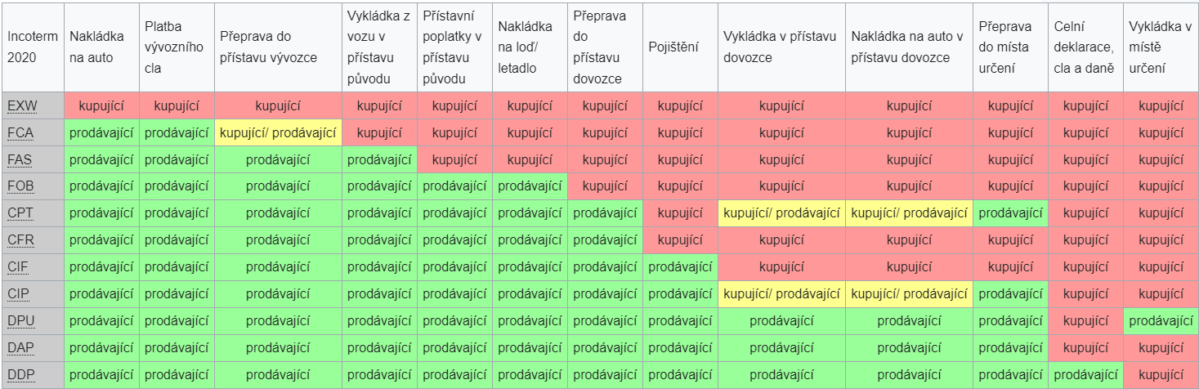
Souhrn termínů Incoterms 2020

Slide 18
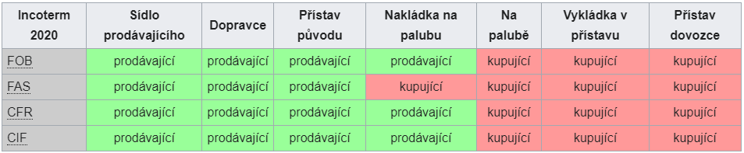
Přechod rizik dle Incoterms 2020

Slide 19
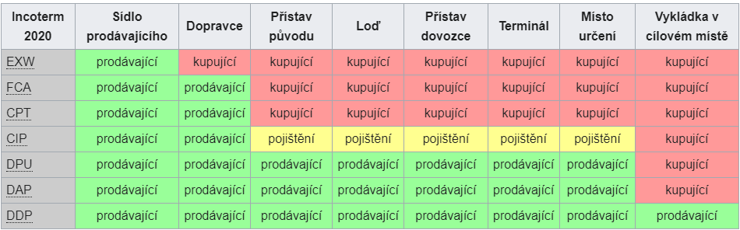
Přechod rizik dle Incoterms 2020

Slide 20
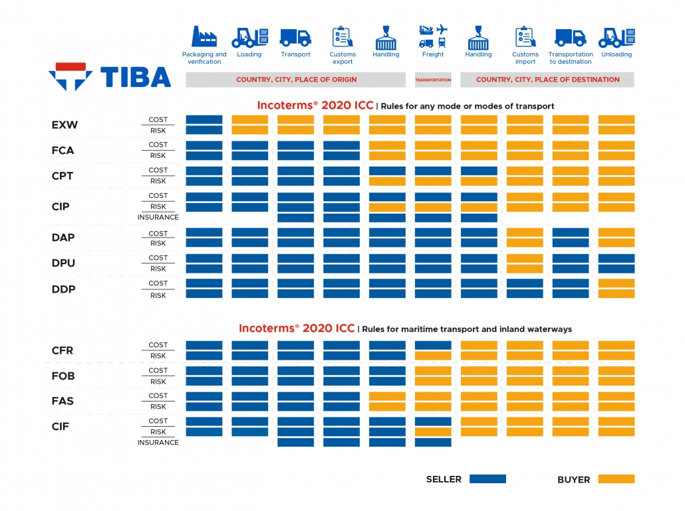

Slide 21
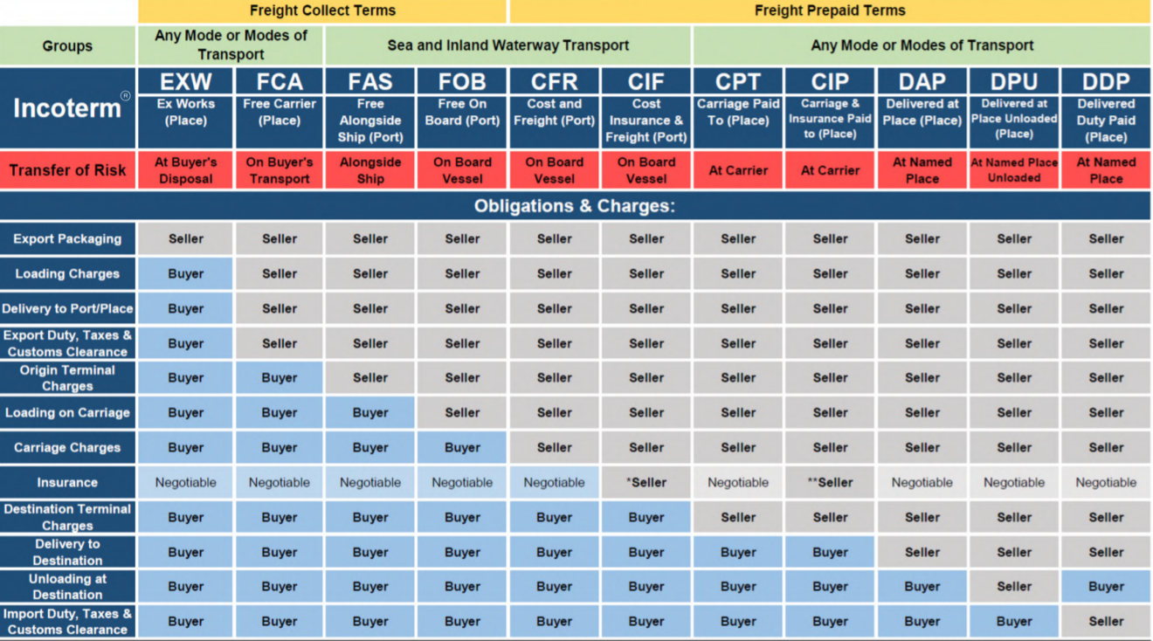
Incoterms

Slide 22
Průvodce Incoterms

Slide 23
Průvodce Incoterms
Notes:
Nelze zapomínat na vyšší moc: neúrodu apod.
Vyjednávání o riziku a zisku - alespoň jeden z nich (prodávající/kupující) musí být ochoten přijmout určité riziko.
Najděte nejbližší Incoterm a uveďte a popište všechny výjimky:
CIF Hamburk plus exportní balení Incoterms 2010
Někdy navíc dodatečné podmínky stanovené vládami - proti únikům měny nebo ochraně trhu.
Problémem je také nestálost cen přepravy, kdy klient do poslední chvíle nezná přesnou cenu a smlouvy jsou uzavírány až na rok dopředu.
Dovozci/vývozci, kteří dovážejí/vyvážejí poprvé, raději nechávají většinu problémů na druhé straně. Schopnost postarat se o to je známkou vyspělosti firem:
1987 Korea do USA, 70% FAS nebo FOB, 1992 70% CIF

Slide 24
Incoterms
Klady
Snadno srozumitelné pojmy
Mezinárodní standardizace
Aktualizováno a objasněno mezinárodním orgánem (ICC)
Nevýhody
Mohou nastat rozdíly mezi preferencemi kupujícího a prodávajícího při výběru podmínek (pak se obchod asi neuskuteční
Některé podmínky mohou jednu stranu vystavit nadměrným nákladům.

Slide 25
Platební podmínky
výše dodavatelského úvěru
přímá dohoda nebo zprostředkovatelé
otevřené účty, průběžné platby, opce, bonusy a pokuty.
riziko zaplacení a obdržení zboží - jak ho vyřešit
Notes:
2. zprostředkovatelé - banky jako inkasní agentury

Slide 26
Dokumenty související s podmínkami prodeje
Směnka
Námořní konosament (více informací v prezentaci Dokumenty v...)
(Dokumentární) akreditiv (LoC)
Notes:
Rizika: kupující dostane dokumenty a nezaplatí, kupující zaplatí a nedostane zboží, banka se může dostat do platební neschopnosti, problémy se směnou cizích měn.
1. Směnka je požadavek na zaplacení, splatný při předložení nebo k určitému datu (nejspíše po dodání zboží). Nahrazuje zboží. V českém prostředí nesmí mít omezující podmínky.
Směnka může být postoupena (indosována), tj. nejspíše prodána (obvykle se směnou) třetí osobě. Pokud toto není výslovně zakázáno.
2. Konosament - náhrada zboží při přepravě námořního nákladu - lze s ním obchodovat atd. Jedná se o "vlastnické právo ke zboží" = znamená vlastnictví.
3. Jde o dvě smlouvy: mezi kupujícím (příkazcem) a "otevírající/emitující" bankou a mezi touto bankou a prodávajícím (beneficientem). Dokumentární proto, že banka se zabývá pouze dokumenty. Musí být stoprocentně přesné. Prodávající musí po obdržení LoC co nejpodrobněji zkontrolovat.

Slide 27
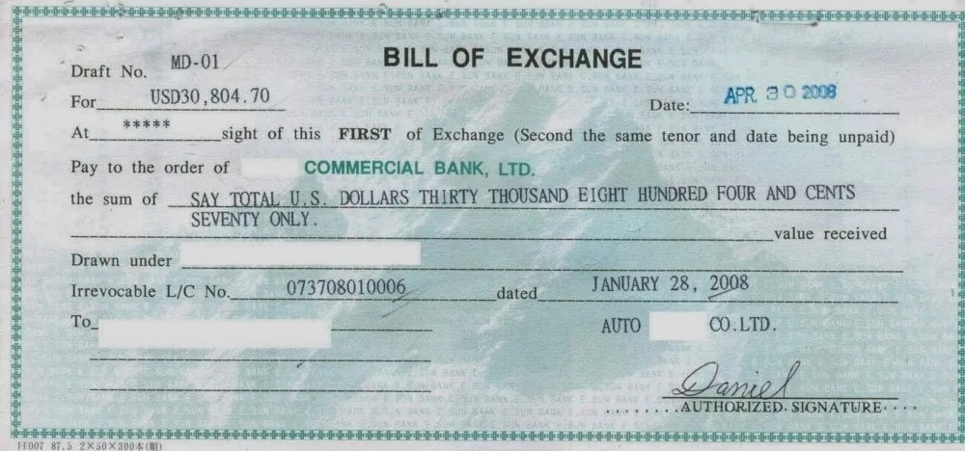
Notes:
Obrázek z: https://umitgumusten.com/bill-of-exchange-the-key-payment-instrument-in-international-trade-finance/

Slide 28
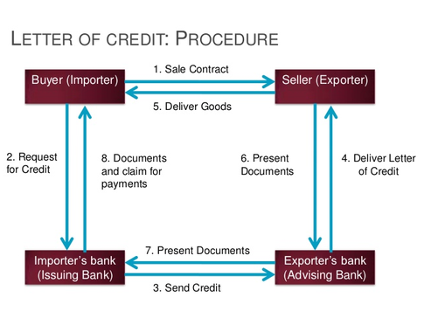
Akreditiv
Notes:
Žádné další přímé dohody mezi kupujícím a prodávajícím po vydání LoC: všechny musí proběhnout formou dodatku k původnímu LoC.
Odvolatelný x neodvolatelný
Avizovaný - druhá banka (banka dodavatele/prodávajícího), obvykle v zemi prodávajícího, oznamuje prodávajícímu, jaké dokumenty má kdy předložit, tato banka nemá vůči prodávajícímu žádné závazky.
Potvrzený - druhá banka (banka dodavatele/prodávajícího), obvykle v zemi prodávajícího, potvrdí LoC, je povinna zaplatit peníze prodávajícímu, pokud tak neučiní banka kupujícího. Obvykle v případě dodatečného politického nebo ekonomického rizika v zemi kupujícího.
LoC někdy vyžadují vlády.
LoC podle podmínek Uniform Customs and Practices For Documentary LoC, vydaných Mezinárodní obchodní komorou - jako Incoterms.
Obrázek z: https://www.portlogy.com/wp-content/uploads/sites/6/2015/11/letter-of-credit-import-export-payment.jpg

Slide 29
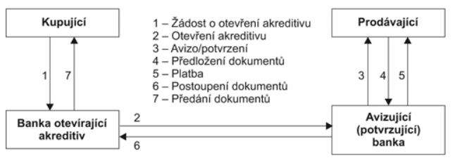
Akreditiv česky
https://www.businessinfo.cz/navody/presun-rizika-na-jine-podnikatelske-subjekty-transfer-rizika/4/

Slide 30
UCP 500 (Jednotná pravidla a zvyklosti pro dokumentární akreditivy)
Faksimile podepsaných dokumentů
Banky považují faksimile podpisu za ekvivalent vlastnoručního podpisu. Proto se i dokument, který vypadá, že je opatřen faksimilním podpisem vystavitele dokumentu, považuje za originální dokument.
Fotokopie
Banky považují za neoriginální každý dokument, který se jeví jako fotokopie jiného dokumentu. Pokud však fotokopie vypadá, že byla doplněna rukou vystavitele dokladu, který fotokopii označil, pak v souladu s . se výsledný dokument považuje za originál, pokud není uvedeno jinak. . . .
https://www.cbaonline.cz/ucp-500
Notes:
Jednotné zvyklosti a postupy pro dokumentární LoC

Slide 31
Cvičení
Které Incoterms představují minimální a maximální závazek dodavatele?
Které podmínky Incoterms se týkají konkrétně námořní přepravy?
Co musí zákazník zaplatit podle podmínek FOB?
V jakém okamžiku obchodní transakce dodavatel splnil své povinnosti podle podmínek FAS?
Jaký je hlavní rozdíl mezi termíny DAP a DPU?
Nese dodavatel větší odpovědnost za podmínek CIF nebo CIP?

Slide 32
Studijní materiál: Kapitola 11
International Logistics (2. vydání)
Wood, Donald F. Barone, Anthony Murphy, Paul
Stránky: 456, Nakladatel: M: Vydavatel: AMACOM Books
ISBN: 9780814426739
K dispozici na adrese:
http://site.ebrary.com/lib/masaryk/

